Slide 1
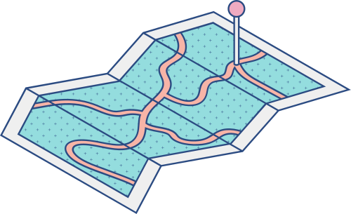




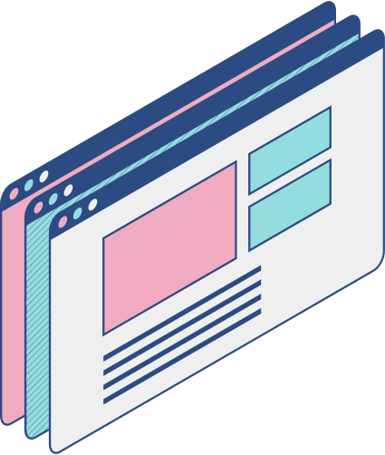
THỰC TẬP CƠ SỞ
Web scraping – Splash – Selenium
Trịnh Vinh Tuấn Đạt

Slide 2
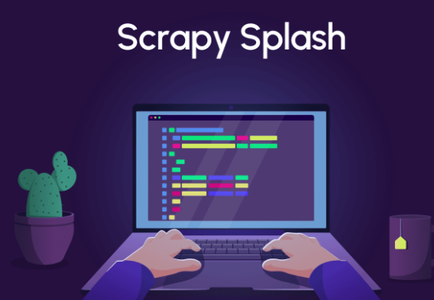
- Splash là một trình duyệt web trình bày và kiểm soát từ xa thông qua một API HTTP.
- Nó sử dụng Lua để tùy chỉnh và điều khiển hành vi của trình duyệt.
- Splash giúp tránh các vấn đề về giới hạn tài nguyên khi trích xuất dữ liệu từ các trang web phức tạp.

Slide 3
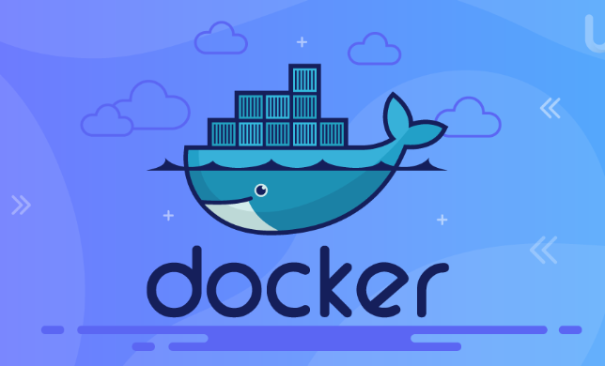
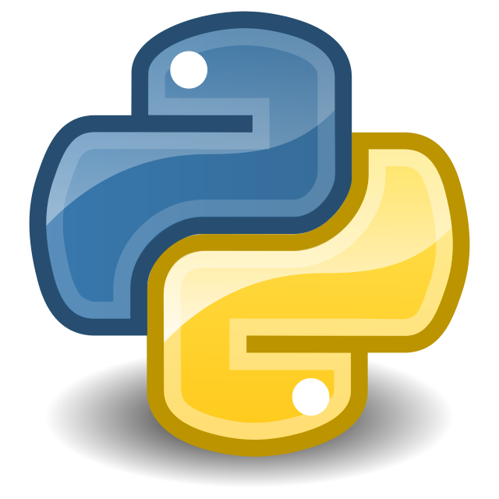

Slide 4
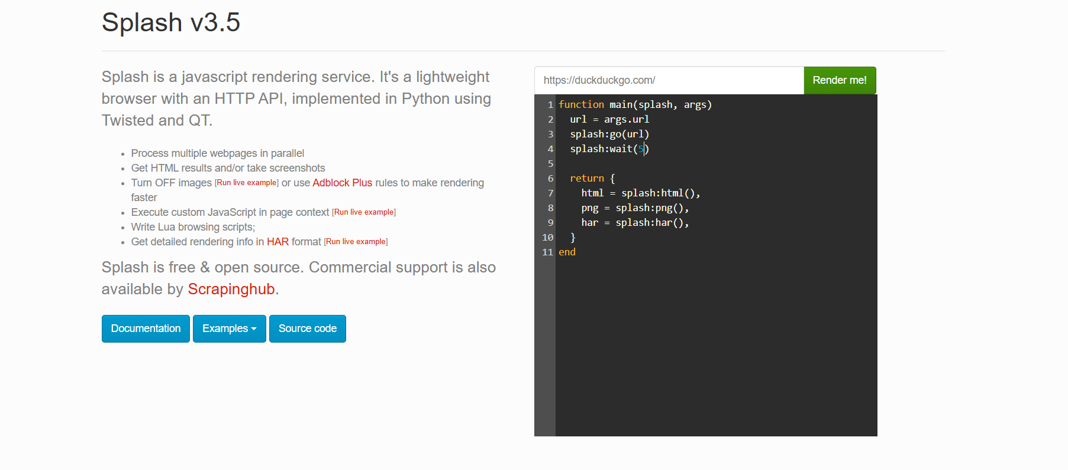

Slide 5
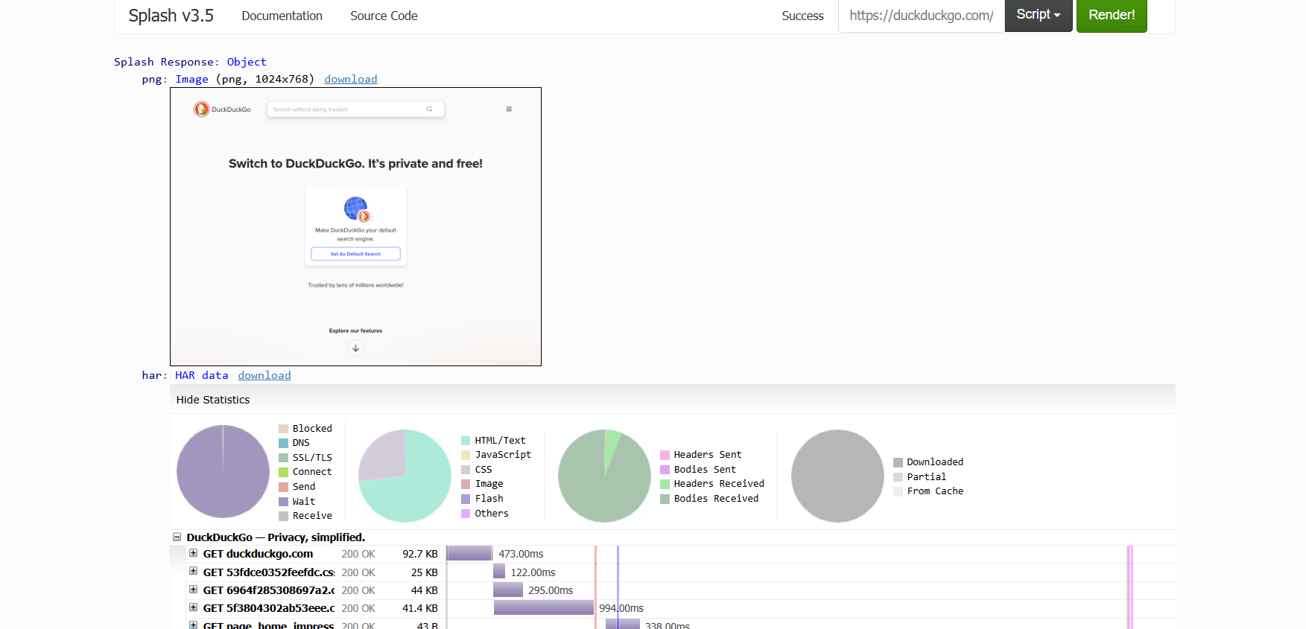

Slide 6
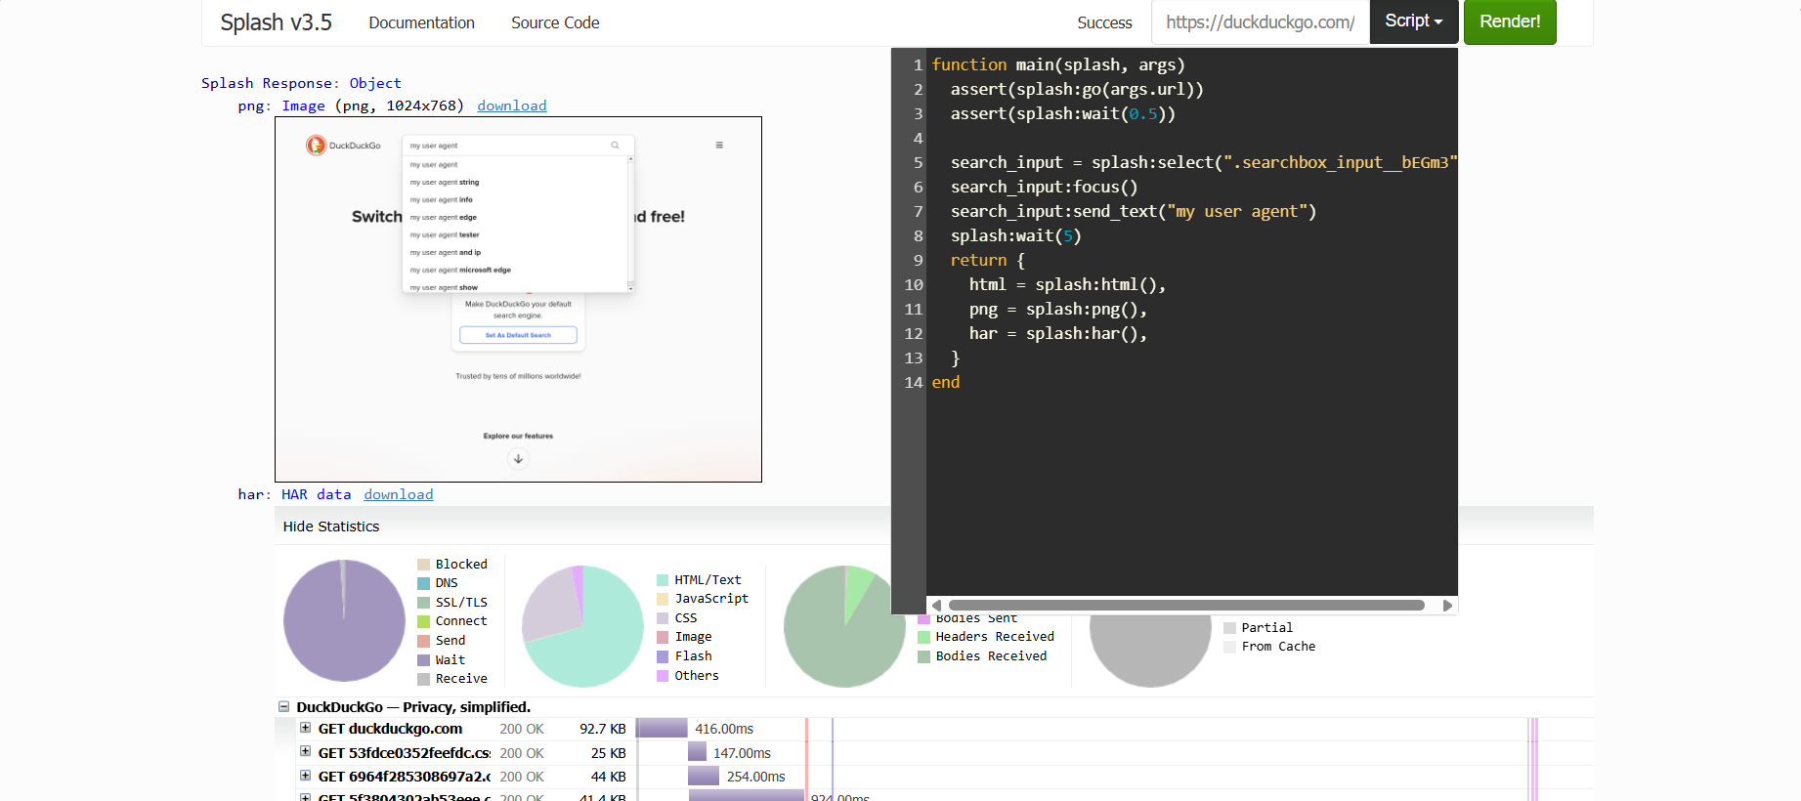

Slide 7
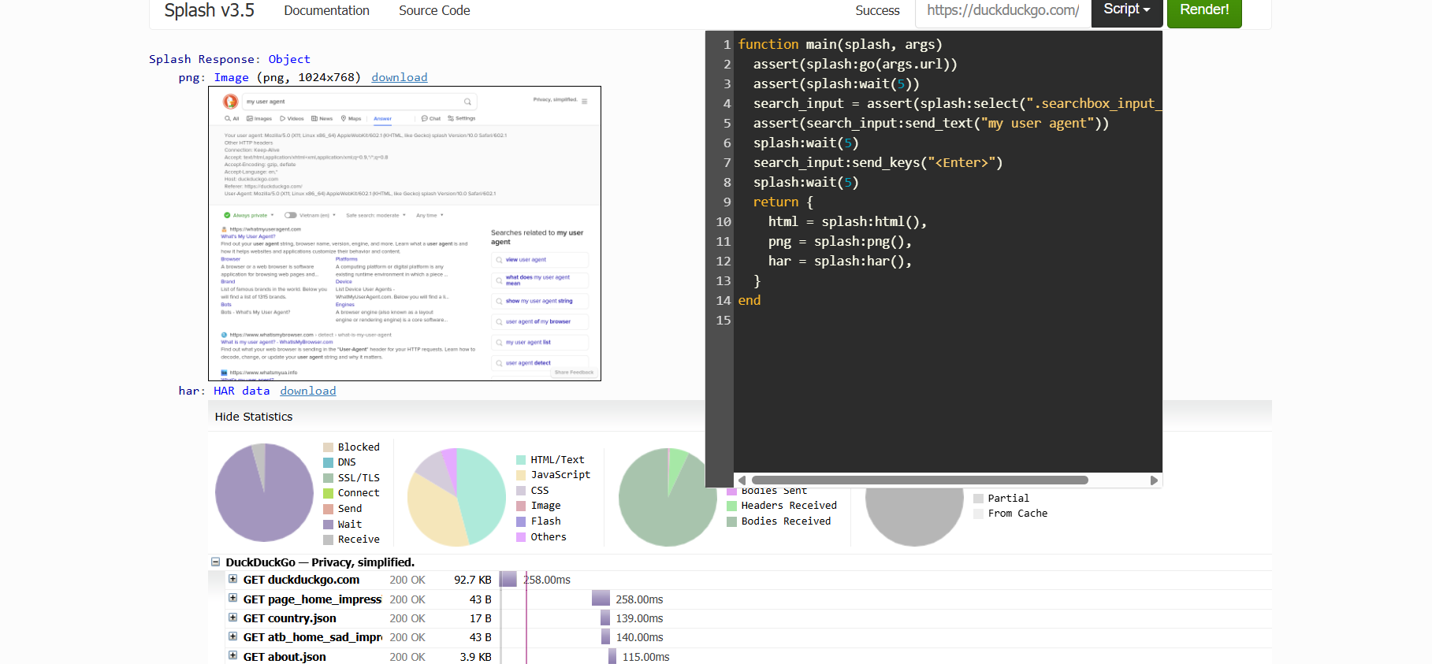

Slide 8
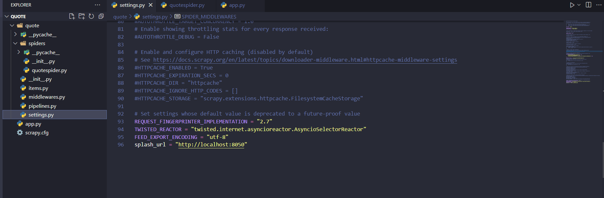
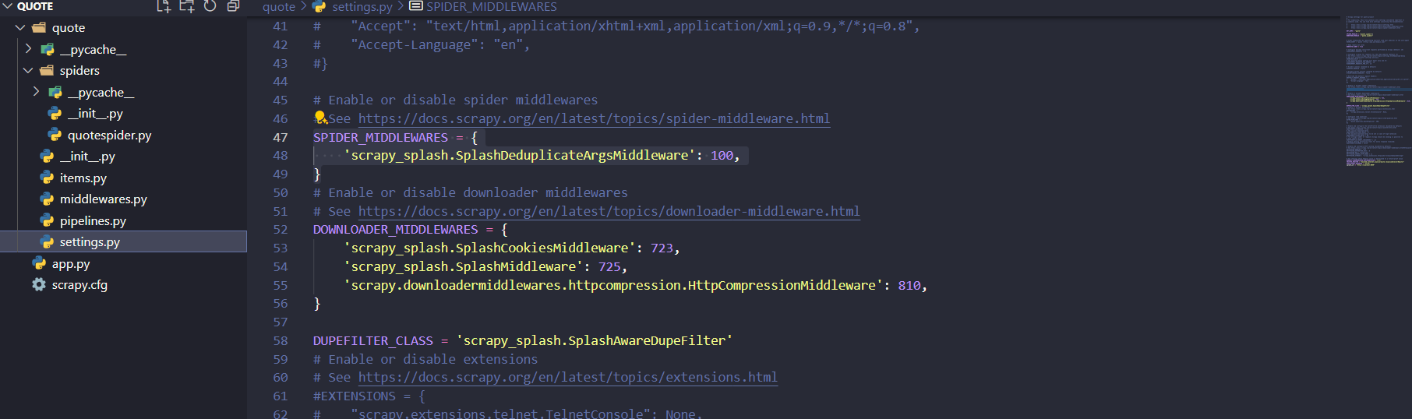

Slide 9
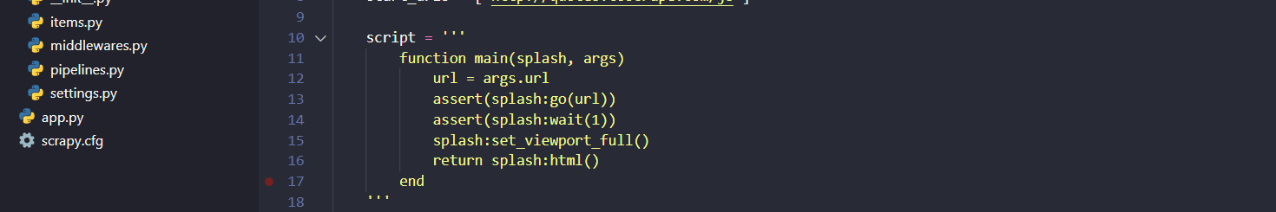

Slide 10
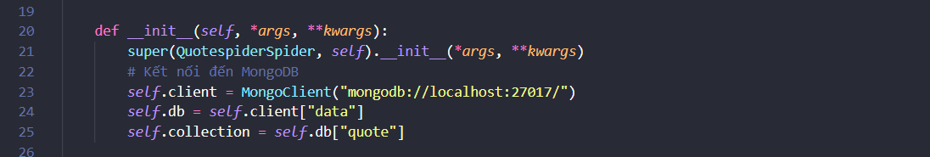
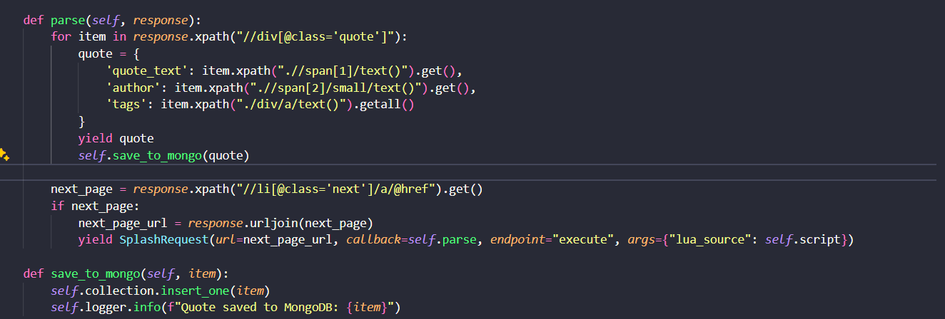

Slide 11
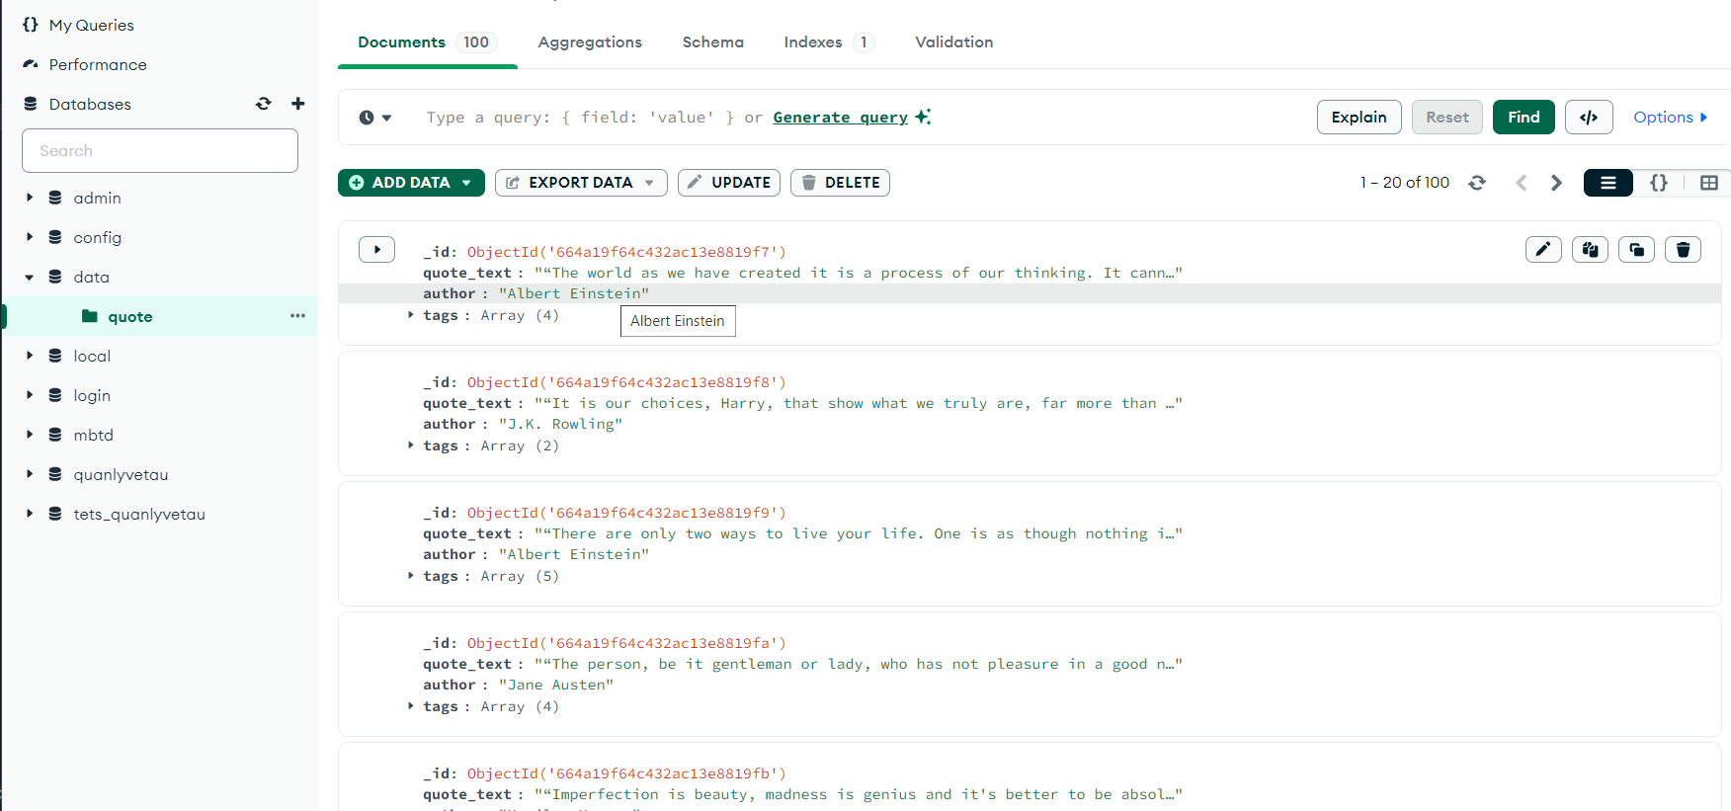

Slide 12
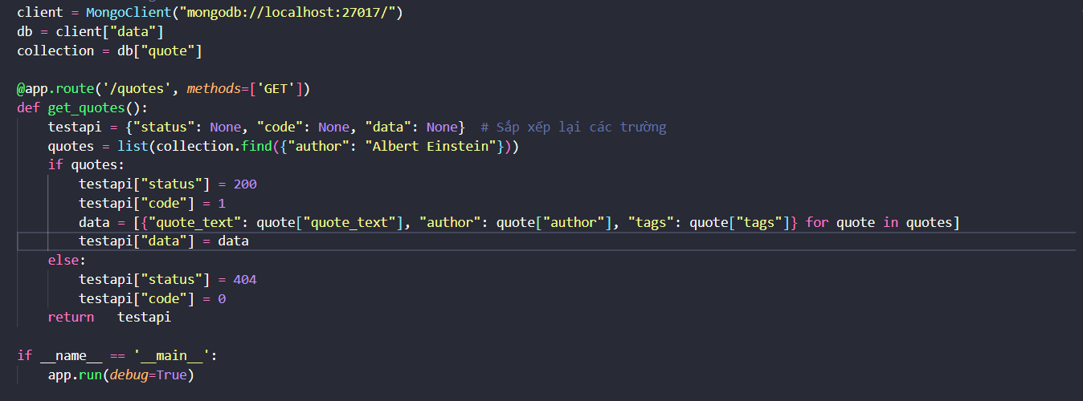

Slide 13
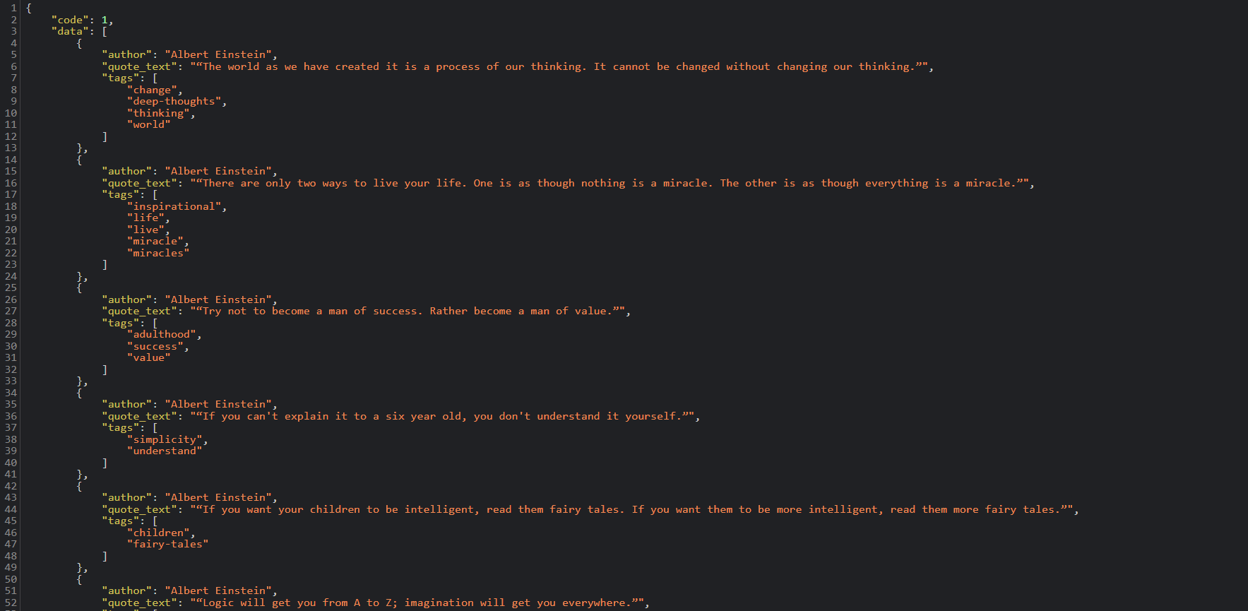

Slide 14
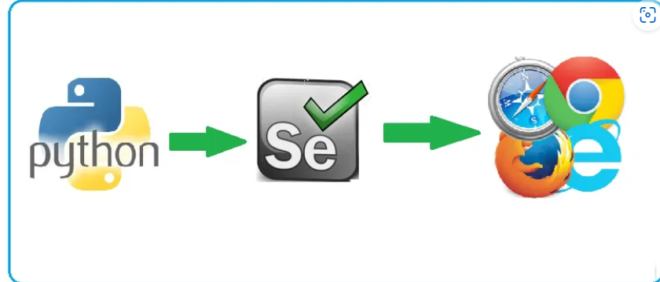
Tự động hóa Trình Duyệt: Selenium được sử dụng để tự động hóa các thao tác trên trình duyệt web như nhấn nút, điều hướng, hoặc điền vào các ô input.
Tối Ưu Hóa Crawl Động:
Chống chặn của Bot: Trong một số trường hợp, trang web có thể phát hiện và chặn các yêu cầu đến từ bot truy cập thông thường. Trong trường hợp này, bạn có thể sử dụng Selenium để mô phỏng hành vi người dùng thực sự trên trình duyệt, giúp tránh được các biện pháp chống chặn của bot.

Slide 15
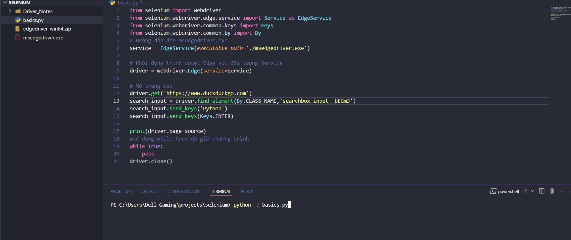

Slide 16
